Slide 1
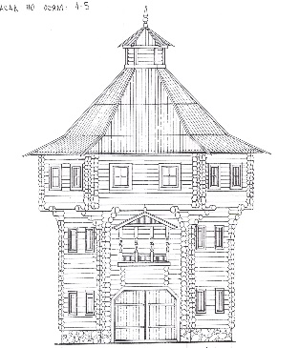

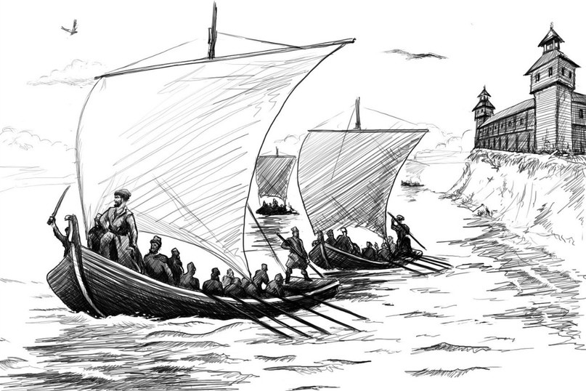
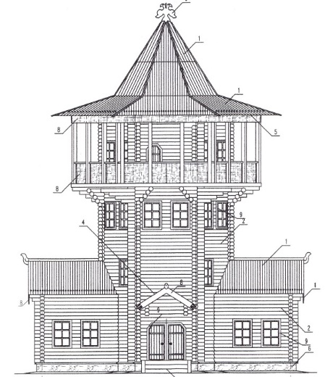
Проектная деятельность

Slide 2
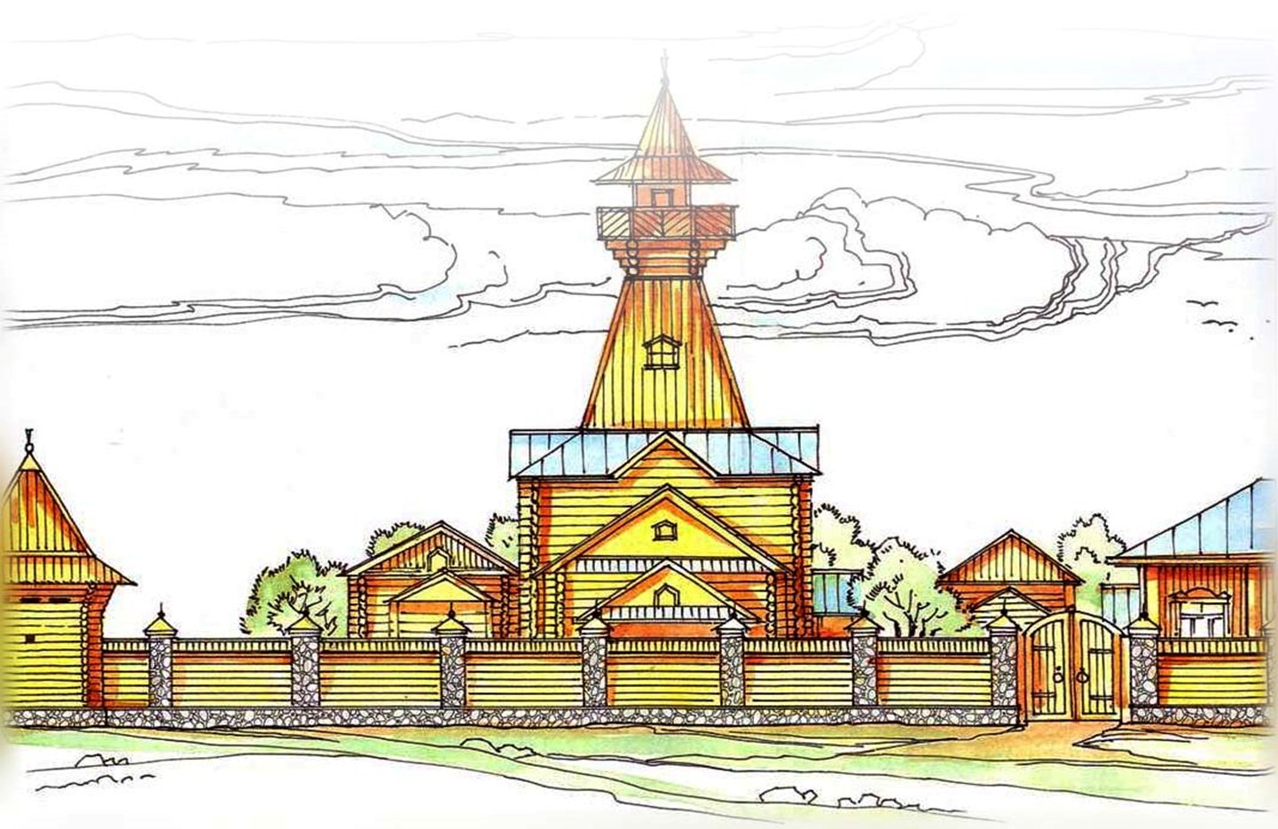
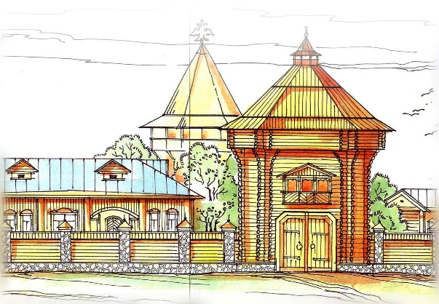
Сургутский острог
Цель проекта
Создание единого комплекса сооружений, представляющих собой укрепление городка служилых людей Сургута конца XVI-XVIII веков.
Задачи проекта
1. Создание культурно-рекреационной зоны для комфортного отдыха населения.
2. Формирование информационно-познавательной среды для патриотического воспитания и духовно-нравственного развития школьников и молодежи посредством организации тематических мероприятий.
3. Создание конкурентоспособного туристического продукта.

Slide 3
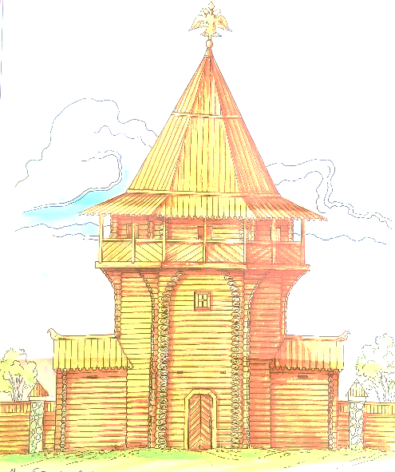
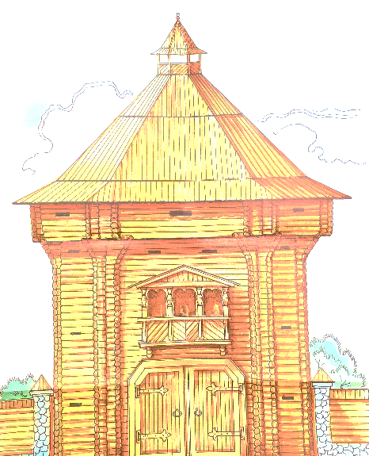
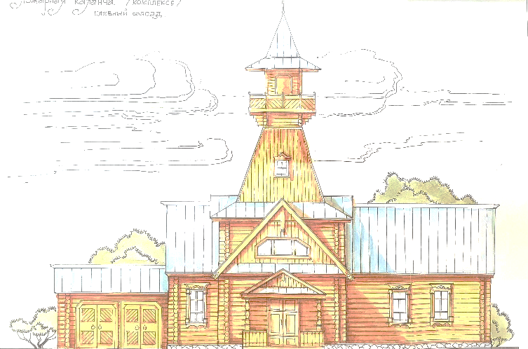
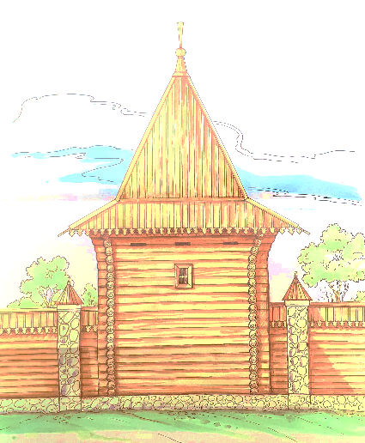
Каланча (пожарная вышка)
Мероприятия проекта
Глухая башня (5 шт.)
Смотровая башня
Въездная башня
Размещение экспозиций:
«Путь в Сибирь»
«Судостроение в Сибири»
«Сибирские игры»
«Женщины фронтира»
«Сибирские промыслы».
Экспозиция, посвященная основанию города
Смотровая площадка с крытой галереей
Выставочное пространство для творческого сообщества
Экспозиция, посвященная истории пожарного дела в Сургуте

Slide 4
Назначение объектов
Объект строительства | Историческое назначение и архитектурный облик | Современное назначение
Каланча (пожарная вышка) | Архитектурная доминанта деревянного Сургута первой половины XX в. Располагалась в районе современной ул. Просвещения. Сруб из массива сосны, декорированный резными наличниками | Внутреннее убранство в историческом стиле с экспозицией, посвященной истории пожарного дела. Интерьер оформлен с применением старинной пожарной атрибутики.
Глухие (угловые) башни (5 башен) | Носили хозяйственную и оборонительную функцию. Выполнены в шатровом стиле, покрыты тесовой кровлей | Размещение экспозиций : «Путь в Сибирь», «Судостроение в Сибири», «Сибирские игры», «Женщины фронтира», «Сибирские промыслы» Охрана. Общественный туалет. Кладовая.
Въездная башня | Основной въезд в город, носивший сторожевое значение. Шестигранный сруб из массива сосны с распашными воротами, кровля завершена шпилем с государственным гербом | Администрация историко-культурного центра (на 2-м этаже). Охрана, билетеры (на 1-м этаже)

Slide 5
Назначение объектов
Объект строительства | Историческое назначение и архитектурный облик | Современное назначение
Гостевой дом | В XVIII в. в Сургуте появился гостиный двор - здание для размещения торговых людей, организации торговли с местным населением. Здание выполнено в клетском стиле с мансардой, парадный вход с резной балюстрадой | 4 номера гостевого дома оформлены в стиле традиционного русского деревянного зодчества
Острожная стена (бревенчатый частокол) | Оборонительное ограждение, окружавшее город по периметру. Состоит из бревен диаметром 15-18 см; столбы и «пояс» отделаны плитками под «дикий» камень | Глухой забор (заплот), визуально и функционально отделяющий пространство историко-культурного центра от современной городской среды и усиливающий ощущение «вживания» в историческую эпоху сибирского средневековья
Смотровая башня | Носила караульную функцию (осмотр местности). Шестигранный сруб из массива сосны | Смотровая площадка с крытой обходной галереей, расположенной на высоте 10 м. Вместимость смотровой башни – 35-45 человек. Охрана и подсобные помещения (на 1-ом этаже). Экспозиция, посвященная основанию города (на 2-м этаже).

Slide 6
Назначение объектов
Объект строительства | Историческое назначение и архитектурный облик | Современное назначение
Комплекс малых архитектурных форм и благоустройство территории | Сибирский острог включал в себя не только деревянные постройки, но и атрибуты военного городка, а также предметы повседневной бытовой культуры | извилистая тропиночная система из покрытия чурок массива сосны в стиле XVIII века макеты старинных пушек (пищалей) по периметру острожных стен и в бойницах башен, усиливающие впечатление исторической достоверности стилизованные под старину деревянные скамейки и лавки с элементами резьбы, колодец, телега, плетеные кресла озеленение территории, деревянные цветочницы стилизованные уличные торшеры, урны

Slide 7
Тематическое наполнение угловых башен
Экспозиция «Путь в Сибирь» | раскрывает тему путей продвижения в Сибирь по рекам, через Уральские горы, по Северному Ледовитому океану. Экспозиционной ряд: карты с населенными пунктами, через которые проходили пути; товары, которые перевозили. В оформлении – использование воссозданных деталей кочей, отражающих конструктивные особенности этих транспортных средств. Интерактивное взаимодействие: использование мультимедийных средств для построения карты маршрутов в Сибирь и презентация дополнительный фото и видеоматериала.
Экспозиция «Судостроение в Сибири» | Приём погружения в историю – создание ощущения присутствия на казачьем струге (палуба и трюм), а также возможность управления (руль, весла, паруса) и воссоздание путешествия (ветер, брызги воды). Конструирование 3D моделей кораблей.
Экспозиция «Сибирские игры» | Отражение темы воспитания детей в Сибири на примере двух этносов – русские старожилы (возможно отражение темы казачьего воспитания) и коренные народы. Экспозиция создана по принципу «все можно трогать и играть». Экспозиционной ряд: традиционные игры (подвижные, головоломки) и игрушки (куклы, модели домашней утвари для детской игры, развивающие игрушки). В оформлении – прием совмещения современного выставочного оборудования (открытые витрины) и игровой зоны для проведения программ. Интерактивное взаимодействие – установка «живого пола» (с возможностью проекции на стену для транслирования видеоматериала).

Slide 8
Тематическое наполнение угловых башен
Экспозиция «Женщины фронтира» | В сибирском регионе исторически формировались специфические социальные отношения. Сибирь всегда отличалась особым укладом жизни, менталитетом, социально-правовыми отношениями. Женщина в Сибири – личность противоречивая: сильная и самостоятельная, вместе с тем женственная и скромная. Экспозиция призвана проиллюстрировать и дать представление о роли женщины в Сибири. Семейные отношения, вопросы воспитания и образования в семье русских старожилов региона, традиционные женские занятия, одежда, семейный уклад, воспитание детей. В оформлении – создание атмосферы сибирского дома (мебель, предметы быта, домашняя утварь). Интерактивное взаимодействие – театрализованные костюмированные программы, погружающие в историю семейных отношений.
Экспозиция «Сибирские промыслы» | С интерактивным мультитач-экраном и оборудованием «дополненной» реальности. Предполагается создать комплексную программу, включающую возможность интерактивного взаимодействия с историческим материалом (например, «поохотиться» на мамонта, «собрать» древнее жилище из подручного материала, «сшить» традиционную одежду коренных народов Севера и др.). Основная задача интерактивной экспозиции -формирование навыков самостоятельной исследовательской работы. Возможность деятельности в условной (смоделированной) среде способствует развитию навыков проектирования у детско-юношеской аудитории.

Slide 9
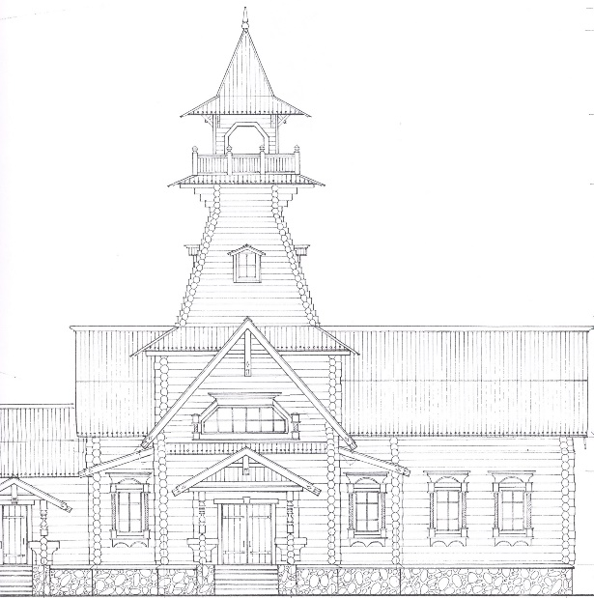
Ожидаемые результаты
Продвижение идеи культурной самоидентичности
города Сургута и его жителей
Формирование представления у горожан о Сургуте
как о городе с многовековой историей
(на основе полученных знаний)
Воспитание подрастающего поколения
посредством погружения
в историческую среду
Создание рекреационной зоны
для семейного отдыха горожан

